Slide 1
BIOSEGURIDAD DE LOS ORGANISMOS VIVOS MODIFICADOS – OVM-
G|R|G
Esta presentación es propiedad intelectual controlada y producida por el Grupo de Recursos Genéticos del Ministerio de Ambiente y Desarrollo Sostenible. Se autoriza la reproducción y difusión de material contenido en ese documento para fines educativos u otros fines no comerciales sin previa autorización del titular de los derechos de autor, siempre que se cite claramente la fuente. Se prohíbe la reproducción del documento para fines comerciales.
Esta presentación es propiedad intelectual controlada y producida por el Grupo de Recursos Genéticos del Ministerio de Ambiente y Desarrollo Sostenible

Slide 2
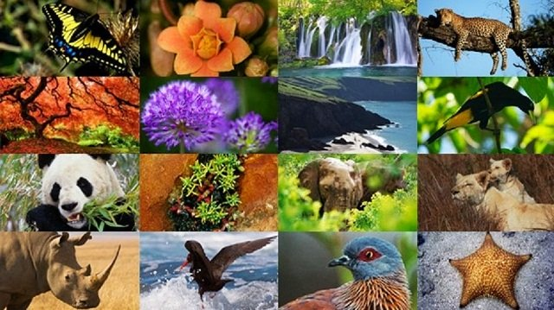
G|R|G
Convenio sobre la Diversidad Biológica (CDB)
Aprueba el Convenio de Diversidad Biológica
Ley 165 de 1994
Es el tratado internacional para velar por la conservación y el uso sostenible de la biodiversidad.
En Colombia
https://encolombia.com/medio-ambiente/interes-a/conservacion-biodiversidad/
-
Protocolo de Cartagena sobre Seguridad de la Biotecnología
Aprueba el Protocolo de Cartagena sobre Seguridad
de la Biotecnología del CDB.
Ley 740 de 2002
Instrumento internacional que se derivó del CDB y regula los Organismos Vivos Modificados (OVM) producto de la biotecnología moderna.
En Colombia

Slide 3
G|R|G
Aplicación
OVM
Al tránsito, al movimiento transfronterizo y a la manipulación y la utilización de los OVM que puedan tener efectos adversos para el medio ambiente y la diversidad biológica, teniendo en cuenta los riesgos para la salud humana, la productividad y la producción agropecuaria.
"Cualquier organismo vivo que posea una combinación nueva de material genético que se haya obtenido mediante la aplicación de la biotecnología moderna".
(Protocolo de Cartagena, 2000)
Decreto 4525 de 2005
Creación de los Comités Técnicos Nacionales de Bioseguridad - CTN-
Reglamenta la Ley 740 de 2002 y establece las bases para el Sistema Nacional de Bioseguridad en Colombia.
Evalúan el uso seguro de los OVM en el país.

Slide 4
CTN para OVM con fines...
G|R|G
agrícolas, pecuarios, pesqueros,
plantaciones forestales comerciales y agroindustria.
CTNBio
Entidad encargada: Instituto
Colombiano Agropecuario (ICA).
CTN para OVM con fines...
exclusivamente ambientales.
CTN Ambiente
Entidad encargada: Ministerio de Ambiente y Desarrollo
Sostenible (MADS).
CTN para OVM con fines...
de uso en salud o alimentación humana.
CTN Salud
Entidad encargada: Instituto Nacional de Vigilancia de Medicamentos y Alimentos (INVIMA).

Slide 5
G|R|G
Participación del MADS en el CTNBio
Evaluación de riesgos del OVM.
Emite concepto técnico a los documentos de evaluación del riesgo presentados por el Instituto Colombiano Agropecuario – ICA.
El MADS hace parte del CTNBio, a través de la Dirección de Bosques, Biodiversidad y Servicios Ecosistémicos, la cual participa en las sesiones del mismo.

Slide 6
GRACIAS
Esta presentación es propiedad intelectual controlada y producida por el Grupo de Recursos Genéticos del Ministerio de Ambiente y Desarrollo Sostenible. Se autoriza la reproducción y difusión de material contenido en ese documento para fines educativos u otros fines no comerciales sin previa autorización del titular de los derechos de autor, siempre que se cite claramente la fuente. Se prohíbe la reproducción del documento para fines comerciales.
Esta presentación es propiedad intelectual controlada y producida por el Grupo de Recursos Genéticos del Ministerio de Ambiente y Desarrollo Sostenible

